Slide 1

第二章 误差的基本理论
廖兴林 lxl108381@126.com 15703032783

Slide 2
本章主要内容
1
测量误差的基本概念
2
表达误差的几种形式
3
误差的性质和分类
4
有效数字
5
系统误差的校正
6
随机误差的统计学处理
7
粗大误差的剔除
8
测量不确定度及其评定方法

Slide 3
本章主要内容
1
测量误差的基本概念
2
表达误差的几种形式
3
误差的性质和分类
4
有效数字
5
系统误差的校正
6
随机误差的统计学处理
7
粗大误差的剔除
8
测量不确定度及其评定方法

Slide 4
基本术语
标称值
计量和测量器具上标注的量值（通常给出准确度等级或误差范围）。
示值
测量仪器上给出的量值，也称测量值。
准确度、准确度等级和不确定度
准确度：测量结果与真值一致的程度。由于涉及到“不可知”的真值，只是定性的概念。
定量描述：准确度等级、不确定度。
等精度重复测量
在相同条件下（测量三要素、环境等），对同一被测量进行多次连续测量。

Slide 5
基本术语
真值
理论真值
客观存在，总有误差，不可测
理论上存在
可以计算或推导出来
如：三角形三角之和为180°
真值
相对真值
约定真值
在满足规定准确度时用来代替真值使用的值。
1）利用高一精度等级的仪器的测量结果；
2）等精度条件下有限次测量的最佳估计值（算术平均值）
按照国际公认的单位定义，利用科学技术发展的最高水平所复现的单位基准，以法律形式规定。
例如千克的基准

Slide 6
误差的定义及来源
误差定义
对某一参数进行测量时，由于各种因素的影响，使测量值与被测参数的真值之间存在一定的差值，此差值就是测量误差。
误差来源
1)方法误差和理论误差
方法误差：测量方法不完善等引起的误差。如普通万用表测高内阻回路的电压，由万用表输入阻抗较低导致的误差。
理论误差：采用近似公式或近似值计算测量结果时所引起的。如传感器输入输出特性为非线性但简化为线性特性，或是处理时采用略去高次项的近似经验公式。

Slide 7
2）仪器误差
设计、制造局限性导致的仪器自身本质性的误差。
（1）标准器误差：基准器的误差，如1Ω的标准电阻还有±0.5μΩ的误差；
（2）仪器仪表误差：仪器本身的误差，如电气性能不完善，零点偏移，刻度不准确等
（3）装备、附件误差：为测量创造必要条件的误差，如连接导线、各种夹具、三相电源不对称等
（4）安置误差：仪器安装、布置不完善的误差。
3）环境误差
测量时的工作环境与要求的标准条件不一致所造成的误差。如温度、湿度，大气压力，振动，电磁场干扰，气流扰动等引起的误差。
4）人为误差
人为误差是由于测量者本人不良习惯、操作不熟练、疏忽大意所引起的误差。如读错刻度、计算错误等。

Slide 8
1
测量误差的基本概念
本章主要内容
2
表达误差的几种形式
3
误差的性质和分类
4
有效数字
5
系统误差的校正
6
随机误差的统计学处理
7
粗大误差的剔除
8
测量不确定度及其评定方法

Slide 9
误差的分类
性质
表示形式
仪表误差
系统误差
容许误差
绝对误差
随机误差
引用误差
相对误差
粗大误差

Slide 10

绝对误差（Absolute Error）
定义：测量值与被测量的真值之间的差值
修正值： 绝对误差的负值，一般用C表示， C = - ΔA = A₀ - A_{X}
仪器的修正值需由授权的计量部门检定给出。
理论上，示值加上修正值可获得真值，但实际修正的只是一部分误差（已定系统误差）。
绝对误差
测量值
被测量的真值，常用相对真值代替

Slide 11
相对误差（Relative Error）
定义：绝对误差与被测量（真值）的比值。
在实际测量中，相对误差主要用来评价某次测量结果的准确度，相对误差越小准确度愈高。
真值相对误差
绝对误差
真值
测量值
示值相对误差

Slide 12
相对误差与绝对误差
【例】：弹道导弹射程10000km，射击点偏离目标100m，狙击手50m远射击，偏离靶心2cm，问哪种更准？
解：相对误差小则更准。
弹道导弹：
狙击手：
弹道导弹射击精度十万分之一，比狙击手的万分之四要准。

Slide 13
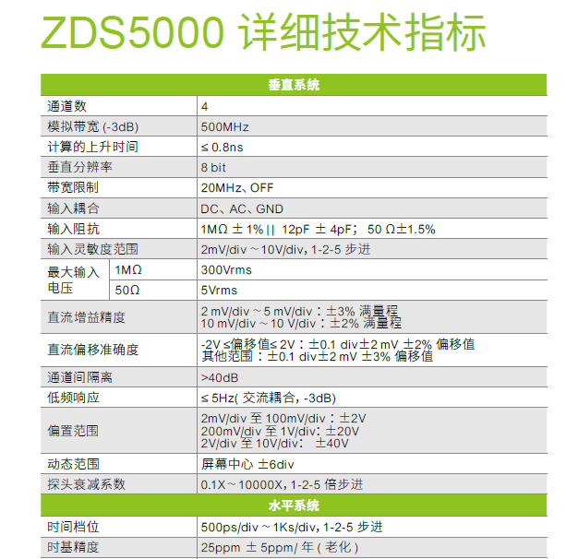
最大允许误差（极限）及其表达形式
定义：测量仪器制造厂按有关技术规范预先设计规定了允许误差的极限值, 当最终检验时凡不超出此范围的仪器均为合格品可以出厂, 并以绝对误差 ± Δ 的形式写进测量仪器的说明书中，在《国际通用计量学基本术语》中该绝对误差 ± Δ被命名为仪表的最大允许误差（极限）。
与示值有关的误差
（读数误差）
与示值无关的固定项误差（满度误差）
模拟仪表
与分辨力有关，n*分辨力
数字仪表
或

Slide 14
允许误差及其表示方法
【例】某四位半数字电压表，量程为2V，允许误差为Δ= ± 0.025%∗U_{X} ± 1个字，用该表测量时，读数分别为0.0012V和1.9888V，试求两种情况下的绝对误差和示值相对误差。
解：有20000个读数，分辨力为2/20000=0.0001V
1
.
9
9
9
9

Slide 15
例：有五位数字电压表一台，基本量程为5V，基本误差为:±0.02%U_{x} ±2个字，若用它来测0.2V，则绝对误差和示值相对误差为多少？
解：
5位，0.0000-4.9999，共50000个读数，分辨力为5/50000=0.0001, 为1个字
两个字为±0.0002V
绝对误差为：
示值相对误差为：

Slide 16
最大(满度)引用误差
在规定的工作条件下，在仪表量程范围内出现的最大绝对误差与仪表量程之比用百分数表示。
仪器标称范围（或量程）内的最大绝对误差
标称范围（或量程）上限
最大引用误差
评价仪表的准确度等级

Slide 17
仪表的准确度等级
我国电工测量仪表的准确度等级（Accuracy Class）就是参考最大引用误差进行分级的。通常用最大引用误差去掉正负号和百分号后的数字来表示准确度等级，用符号G表示。
国家标准GB 776—76《电测量指示仪表通用技术条件》规定，测量指示仪表的精度等级G分为：0.1、0.2、0.5、1.0、1.5、2.5、5.0 七个等级。
对应的最大引用误差分别为：0.1％、0.2%、0.5%、1.0%、1.5%、2.5%、5.0%
检测仪器的准确度等级由生产厂商根据其最大引用误差的大小并以“选大不选小”的原则就近套用上述等级得到。

Slide 18
仪表的准确度等级
【例】一个电压表，其满量程为100V，若其最大误差出现在50V处且为0.12V，确定该仪表的准确度等级。
解：
7个等级里面，与它接近的有两个：0.1和0.2级。
0.1级含义：最大引用误差在-0.1%和0.1%之间
0.2级含义：最大引用误差在-0.2%和0.2%之间。
则可以确定仪表准确度等级为0.2级

Slide 19
仪表的准确度等级
【例】根据工艺要求选择一测量范围为0~40 m³/h的流量计，要求测量误差不超过±0.5 m³/h，请选择合适的仪表。
解：
7个等级里面，与它接近的有两个：1.0和1.5级。
1.0级含义：最大引用误差在-1%和1%之间
1.5级含义：最大引用误差在-1.5%和1.5%之间。
因此，须选择准确度等级为1.0级的流量计

Slide 20
仪表的准确度等级
【例】某1.0级电压表，满度值（标称范围上限）为300，求测量值分别为300，200和100时的最大绝对误差和最大相对误差。
【解】
由题意可知:
最大绝对误差为:
对应的最大相对误差分别为：
可见，在同一标称范围内，测量值越小，其相对误差越大。

Slide 21
仪表的准确度等级
【例】某被测温度信号在70～80℃范围内变化，工艺要求测量误差不超过±1％，现有两台温度测量仪表，准确度等级均为0.5级，其中一台仪表的测量范围是0～100℃，另一台仪表的测量范围是0～200℃，试问这两台仪表能否满足上述测量要求。
思路：最大绝对误差
解：
测量范围为0～100℃的仪表的最大允许绝对误差为：|△_{max}|₁＝100×0.5％＝0.5℃
测量范围为0～200℃的仪表的最大允许绝对误差为：|△_{max}|₂＝200×0.5％＝1.0℃
由题意可知，被测温度的允许最大绝对误差，有两个值，70℃时为：|△_{max}|＝70×1％＝0.7℃， 80℃时为：|△_{max}|＝80×1％＝0.8℃，取较小那个。
根据上述计算，虽然两台仪表的精度等级均为0.5级，但只有测量范围是0～100℃的温度测量仪表才满足本题的测量要求。

Slide 22
仪表的准确度等级
【例】某被测温度信号在70～80℃范围内变化，工艺要求测量误差不超过±1％，现有两台温度测量仪表，准确度等级均为0.5级，其中一台仪表的测量范围是0～100℃，另一台仪表的测量范围是0～200℃，试问这两台仪表能否满足上述测量要求。
解：
测量范围为0～100℃的仪表的最大示值相对误差为：
思路：最大示值相对误差
与测量值成反比，取最大的那个，即70 ℃,最大的满足要求，其余的也满足要求的。
测量范围为0～200℃的仪表的最大示值相对误差为：
因为
故只有测量范围是0～100℃的温度测量仪表才满足本题的测量要求。

Slide 23
仪表的准确度等级
【例】检定2.5级、上限为100V的电压表时,发现50V刻度点的最大示值绝对误差为2V,并且比其他各刻度点的误差都大,问该电压表是否合格？
解：该电压表的最大引用误差为
2.5级的含义是合格仪器仪表最大引用误差的界限为2.5％,可见,该电压表合格。
若上述电压表为1.5级，是否合格？
则该电压表不合格

Slide 24
仪表的准确度等级
【例】测量一个约80V的电压。现有二块电压表，一块量程为300V，0.5级，另一块量程100V，1.0级，问选择哪一块为好？
思路：最大示值相对误差
解：
使用300V，0.5级电压表时
使用100V，1.0级电压表时
可见，用100V，1.0级电压表测量该电压时，精度比较高，故选用100V，1.0级电压表较好。

Slide 25
仪表的准确度等级
注意1：测量误差不但与仪器准确度等级有关，而且还与量程有关。
注意2：同一量程内，测得值越小，测量误差越大。
注意3：测量结果的准确度与仪器的准确度是两个概念，测量结果的误差一般大于仪器的误差，只有测量值与量程相同时，它们才相等；
注意4：同一等级的测量仪器，其最大绝对误差随量程的增大而增大，为提高测量结果的准确度，需要被测量与仪器的量程相适应，一般应在满量程的2/3以上，测量误差不会超过仪器误差的1.5倍。
Notes:
测量结果的误差一般大于仪器的满度误差

Slide 26
本章主要内容
1
测量误差的基本概念
2
表达误差的几种形式
3
误差的性质和分类
4
有效数字
5
系统误差的校正
6
随机误差的统计学处理
7
粗大误差的剔除
8
测量不确定度及其评定方法

Slide 27
测量误差的分类
不同性质的误差
系统误差
已定系统误差：可修正
未定系统误差：不确定度
随机误差
用标准差代表A类不确定度
粗大误差
莱依达（3σ）准则
Grubbs准则

Slide 28
系统误差
误差的绝对值和符号保持不变，或者条件改变时，按一定规律变化
定量表示：
对同一被测量进行等精度重复测量n（n→∞）次，所得结果的平均值与被测量的真值之差
定义
系统误差表明了一个测量结果偏离真值程度。系差越小，测量就越准确。
可再现，可以预测
分类：（1）对误差掌握程度：已定系统误差、未定系统误差；（2）误差出现规律：不变系统误差、变化系统误差。
特征
Notes:
已定：误差的绝对值和符号已经明确；不变：误差的绝对值和符号固定不变。

Slide 29
随机误差
定量表示：测量值与平均值之差。
误差大小和符号随机不定，没有规律；
定义
单次测量的随差没有规律，不可预见，不可修正;
多次测量，测量值和随机误差的总体服从统计规律;
可用概率统计学中标准差、置信度来对随机误差的总体大小及分布做出估计。
特征
Notes:
系统误差有几个？随机误差有几个？

Slide 30

随机误差和系统误差特性
系统误差：与实际值的偏离程度，越小，则测量值与实际值符合的程度越高。
随机误差：测量值分散程度，一般分布在某一常数（平均值）附近。
测量结果好意味着系统误差和随机误差都小。
思考，与第一章我们学过的仪表基本要求，哪两个相对应？
系统误差与准确相对应
随机误差与精密相对应
射击误差示意图
测试结果好，需要包含上述两个方面的好，一般来说，用专用名词“精确”来描述

Slide 31
粗大误差
定义
明显超出统计规律预期值的误差
来源
测量方法不当或错误
测量操作疏忽和失误
如未按规程操作、读错数等
测量条件的突然变化
如雷电干扰、电压突然降低
剔除
该误差明显歪曲了测量结果，应按照一定的准则剔除含有粗大误差的测量数据

Slide 32
本章主要内容
1
测量误差的基本概念
2
表达误差的几种形式
3
误差的性质和分类
4
有效数字
5
系统误差的校正
6
随机误差的统计学处理
7
粗大误差的剔除
8
测量不确定度及其评定方法

Slide 33
有效数字基本概念
有效数字的定义
从左边第一个非零数字往右所有数字都是有效数字
测量结果保留有效位数的原则
最末一位数字是不可靠的，而倒数第二位数字是可靠的

Slide 34
偶数法则的四舍五入
原则：
舍去部分的数值大于或者小于5，与常规的方法一样；若舍去部分的数值等于5，当末位为偶数时则末位不变，当末位是奇数时则末位加1。（偶数法则）
【例】 保留2位小数。
下面两例中，舍去部分都为5，但被保留部分的末位分别是奇数和偶数
例1： 1.235V→1.24V 例2： 1.245V→1.24V
保留部分的
末位为奇数
保留部分的
末位为偶数

Slide 35
有效数字运算规则
加减运算，以小数位数最少的为基准，要么一样，要么多保留一位，最后的结果应与小数位数最少的数据小数位相同。
例如：
13.65为基准，与之一样，小数点后2位。
13.65为基准，多保留一位，即小数点后3位。
Notes:
小数位数最少为基准，要么一样，要么多保留一位。

Slide 36
有效数字运算规则
乘除、平方或者开方运算，以有效位数最少的为基准，要么一样，要么多保留一位，最后的结果应与有效位数最少的数据相同。
例如：
0.0121为基准，保持一样，3位有效数。
0.0121为基准，多保留一位有效数。
Notes:
注意与加减运算的区别，小数位数最少

Slide 37
数学：
物理测量：
(a)分度值1mm
L=3.23cm
0
1
2
3
4
三位
(b)分度值1cm
L=3.2cm
0
1
2
3
4
二位
有效数字位数越多，测量准确度越高

Slide 38
本章主要内容
1
测量误差的基本概念
2
表达误差的几种形式
3
误差的性质和分类
4
有效数字
5
系统误差的校正
6
随机误差的统计学处理
7
粗大误差的剔除
8
测量不确定度及其评定方法

Slide 39
系统误差的削弱或消除的方法
来源：
测量装置因素：仪器、仪表结构不完善，如电桥等的误差；标准器误差，如标准电阻的误差；安置误差，如没有按照规定水平放置导致的误差；装备、附件误差，如测量夹具误差。
测量方法因素：理论不完善或者采用近似公式引起的误差，如电阻有温度关系，如不考虑，则会导致误差。
测量人员因素：心理上特点或者固有习惯导致，如读数时，习惯性的偏向某一方向导致的误差。
环境因素：温度、湿度、气压等偏移规定值时导致的误差。
最根本的方法：消除系统误差产生的原因
（1）标准件是否准确可靠；（2）仪器是否正常工作；（3）环境条件是否符合要求等；
2. 引入修正值进行校正：
实际值＝测量值＋修正值
修正值的获取方法：
仪表的检定证书给出
通过理论推导求取
通过试验求取
3. 其它方法：改进测量方法

Slide 40
本章主要内容
1
测量误差的基本概念
2
表达误差的几种形式
3
误差的性质和分类
4
有效数字
5
系统误差的校正
6
随机误差的统计学处理
7
粗大误差的剔除
8
测量不确定度及其评定方法

Slide 41
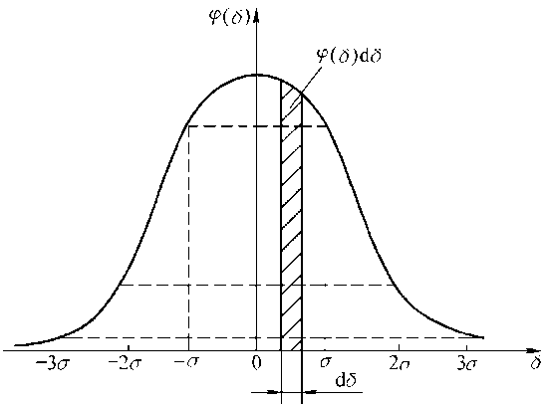
随机误差统计特性
随机误差就个体而言并无规律可循，但其总体却服从统计规律，随机误差具有下列特性：
1、有界性（有限性）：绝对值不会超过一定限度
2、单峰性（居中性）：绝对值小的误差比绝对值大的误差出现概率大
3、对称性：绝对值相等的正误差与负误差出现的机会相等
4、抵偿性（抵消性）：

Slide 42
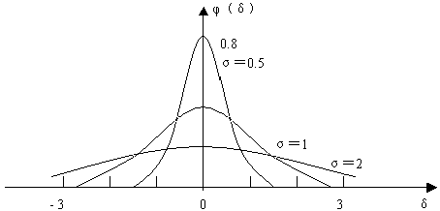
随机误差的正态分布
实践和理论证明，大样本测量列的随机误差服从正态分布规律，其概率密度函数为：
σ、σ²——随机误差 δ （Delta） 的标准差和方差
随机误差等于测量值x_{i}减去期望M：
σ值（ sigma，标准差）越小，曲线越陡，小误差占优势，各测量值的分散性小，重复性好。
σ值越大，曲线较平坦，各测量值的分散性大，重复性差。

Slide 43
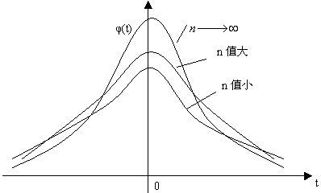
t 分布（学生分布）
特点：主要用来处理小样本(样本数n<30)的测量列
和标准正态分布的图形类似
特点是分布与标准差的估计值无关，但与自由度k=n-1 有关
当n较大(n>30)时，t 分布和正态分布的差异就很小了，当n →∞时，两者就完全相同了

Slide 44
均匀分布
在某一区域内，随机误差出现的概率处处相等，而在该区域外随机误差出现的概率为零
常见符合均匀分布的误差：
仪器度盘刻度差引起的误差；
仪器最小分辨率限制引起的误差
数字仪表的量化(±1LSB)误差
数字计算中的舍入误差
对于一些只知道误差出现的大致范围，而不知其分布规律的误差，在处理时经常按均匀分布的误差对待
ϕ(δ)
-a
a
δ
a——随机误差 δ 的极限值

Slide 45
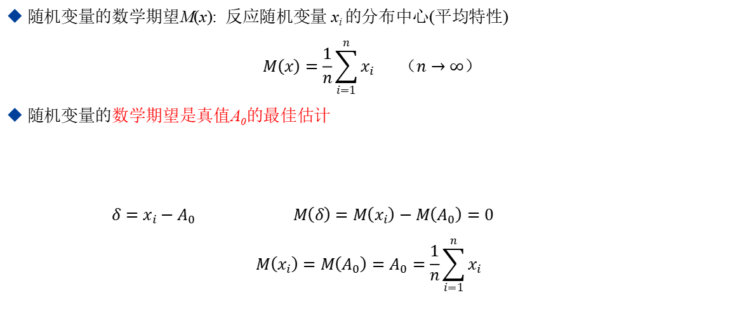
随机变量的数学期望（n→∞）
随机变量的数学期望M(x): 反应随机变量 x_{i} 的分布中心(平均特性)
$$M\left(x\right)=\frac{1}{n}\sum_{i=1}^{n}{x_{i}} （n→∞）$$
随机变量的数学期望是真值A₀的最佳估计
$δ=x_{i}−A_{0}$ $M\left(δ\right)=M\left(x_{i}\right)−M\left(A_{0}\right)=0$
$$M\left(x_{i}\right)=M\left(A_{0}\right)=A_{0}=\frac{1}{n}\sum_{i=1}^{n}{x_{i}}$$
随机误差具有的抵消性:
由
得
无数多次测量的平均值
测量数据的数学期望

Slide 46
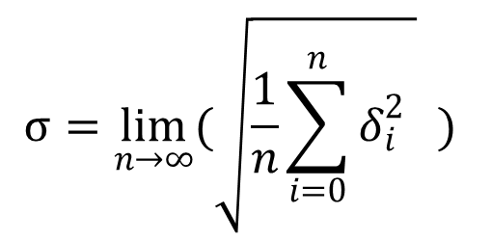
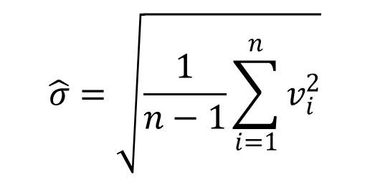
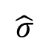
随机变量的标准差（n→∞）及估计值
标准差：描述随机变量与其数学期望的分散程度
标准差σ (sigma) 定义：
随机误差：
标准差估计值（实验标准差）：
剩余误差：
贝赛尔公式
用剩余误差v_{i}来计算标准差σ_{i}，用σ估计值 来替换σ

Slide 47
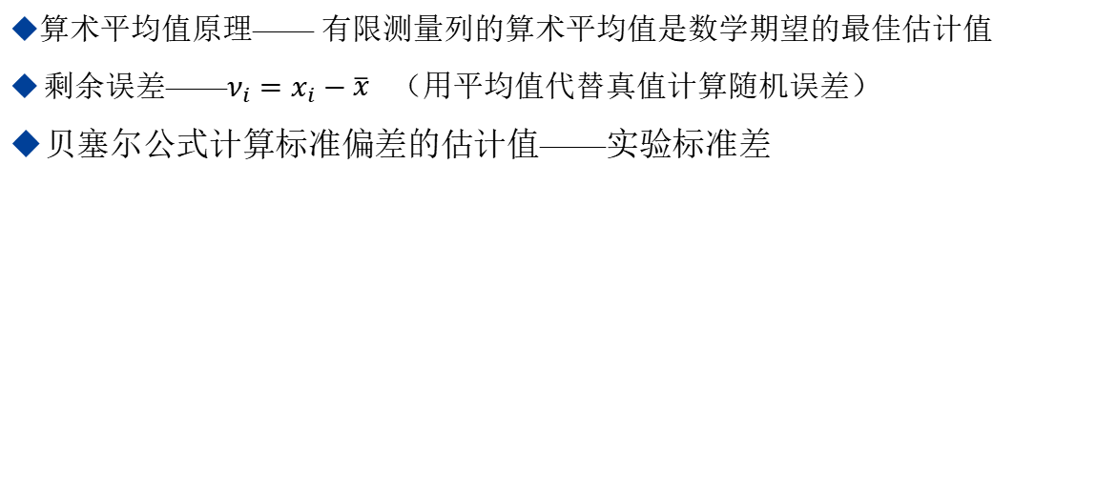
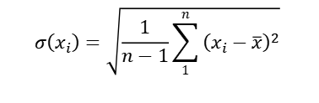
有限测量列的数学期望及标准差的估计
算术平均值原理—— 有限测量列的算术平均值是数学期望的最佳估计值
剩余误差——$ν_{i}=x_{i}−\overline{x}$ （用平均值代替真值计算随机误差）
贝塞尔公式计算标准偏差的估计值——实验标准差
$$σ\left(x_{i}\right)=\sqrt{\frac{1}{n−1}\sum_{1}^{n}{{\left(x_{i}−\overline{x}\right)}^{2}}}$$

Slide 48
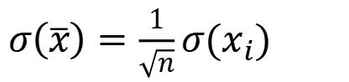
算术平均值的实验标准差
在有限次的测量列中，以算术平均值作为测量结果的估计值，故算术平均值本身也是随机变量，它也有标准差
算术平均值的实验标准差
$σ\left(\overline{x}\right)=\frac{1}{\sqrt{n}}σ(x_{i})$
测量列的实验标准差

Slide 49
【例】 用温度计重复测量某个不变的温度，得11个测量值的序列（见下表）。求测量值的平均值及其实验标准差。
序号 | 1 | 2 | 3 | 4 | 5 | 6 | 7 | 8 | 9 | 10 | 11
x_{i}（℃） | 528 | 531 | 529 | 527 | 531 | 533 | 529 | 530 | 532 | 530 | 531

Slide 50
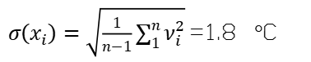
【例】 用温度计重复测量某个不变的温度，得11个测量值的序列（见下表）。求测量值的平均值及其实验标准差。
解：计算平均值
计算各测量值残差ν_{i} 列在上表中最后一行
测量值的实验标准差：
$σ\left(x_{i}\right)=\sqrt{\frac{1}{n−1}\sum_{1}^{n}{ν_{i}^{2}}}$=1.8 °C
平均值实验标准差：
$σ\left(\overline{x}\right)=\frac{1}{\sqrt{n}}σ(x_{i})$=$\frac{1.8}{\sqrt{11}}=$0.5°C

Slide 51
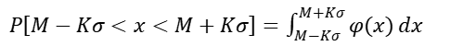
测量结果的置信度
置信度：表征多次测量数据的可信赖程度，需要指定置信区间和置信概率
置信区间 [M(x)-kσ(x),M(x)+kσ(x)］，k —置信因子 （测量数据以某一概率P落入的区间）
置信概率 在置信区间内包含真值的概率P（对概率密度函数进行积分）
给定置信区间下的置信概率P可在该置信区间对概率密度函数ϕ(x)定积分求得
$P\left[M−Kσ<x<M+Kσ\right]=\int_{M−Kσ}^{M+Kσ}{φ(x)}dx$

Slide 52
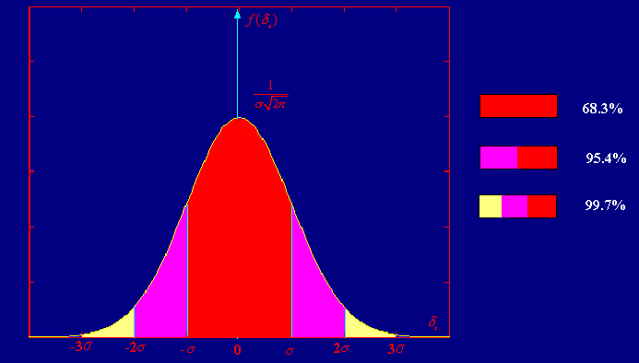
正态分布的置信概率
测量次数足够多。
当K=3 时
置信因子K和置信概率P 关系
置信因子K | 置信概率P
1 | 0.6827
2 | 0.9545
3 | 0.9973
误差的绝对值大于3 σ 的概率只有0.27%，小概率随机事件。常把标准差的3倍作为正态分布下测量数据的极限误差。

Slide 53
【例】对某电压作无系差等精度独立测量，测量值服从正态分布，已知被测量真值U₀＝79.83V,且标准差σ(U)=0.02V ，试按99％的可能性估计测量数据可能出现的范围。
解：已知P＝99％, σ（U）=0.02V，U₀＝79.83V
由表2-2查得置信概率为0.99时对应的置信因子, K=2.58
因为：
故测量数据可能出现的范围，即置信区间为：

Slide 54
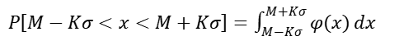
t分布的置信概率
测量次数有限次。
t分布：
代入置信概率定义公式：
当足够大时，t分布趋于正态分布。
给定置信概率和自由度n（等于测量次数-1），
查表确定置信因子K
$P\left[M−Kσ<x<M+Kσ\right]=\int_{M−Kσ}^{M+Kσ}{φ(x)}dx$

Slide 55
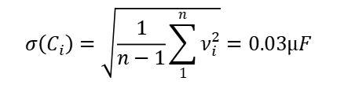
【例】对某电容作8次无系差等精度独立测量，测量值如下（单位μf），试求被测电容平均值的标准差及其置信区间（P＝0.99 ）。
C_{i}（75.01,75.04,75.07,75.03,75.09,75.06,75.02,75.08）
解：根据平均值原理，被测电容的估计值：
当P＝0.99, n=7（8-1=7）时，由表2-3查得K_{t}＝3.5,于是可得被测电容置信区间为：
测量列标准差估计值：
$$σ\left(C_{i}\right)=\sqrt{\frac{1}{n−1}\sum_{1}^{n}{ν_{i}^{2}}}=0.03μF$$
所以被测电容真值C₀以0.99的概率处于75.01至75.09μF之间。
平均值标准差估计值：
$σ\left(\overline{C}\right)=\frac{1}{\sqrt{n}}σ(C_{i})$=$\frac{0.01}{\sqrt{8}}=0.01μF$

Slide 56
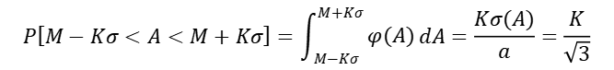
均匀分布的置信概率
均匀分布：
标准差：
代入置信概率定义公式：
$$P\left[M−Kσ<A<M+Kσ\right]=\int_{M−Kσ}^{M+Kσ}{φ(A)}dA=\frac{Kσ(A)}{a}=\frac{K}{\sqrt{3}}$$
令P＝100%, 则
结论：
均匀分布的测量误差不可能超过a， a为极限误差。
通常取 ，此时误差的置信概率为100％。

Slide 57
本章主要内容
1
测量误差的基本概念
2
表达误差的几种形式
3
误差的性质和分类
4
有效数字
5
系统误差的校正
6
随机误差的统计学处理
7
粗大误差的剔除
8
测量不确定度及其评定方法

Slide 58
粗大误差的剔除
粗大误差产生原因
测量人员的主观原因：操作失误或错误记录
客观外界条件的原因：测量条件意外改变、受较大的电磁干扰，或测量仪器偶然失效等
粗大误差出现的概率很小，处理方法是列出可疑数据，分析是否是粗大误差，若是，则应将对应的测量值剔除。

Slide 59
粗大误差的统计学判别准则
统计学的方法的基本思想
给定一置信概率，确定相应的置信区间，凡超过置信区间的误差就认为是粗大误差，并予以剔除。
在正态分布等精度测量中，随机误差大于3σ 的概率仅为0.27%，属小概率事件。
判断方法：莱依达、格拉布斯、狄克松、罗曼诺夫斯基等。

Slide 60
莱依达检验法（ ）
依据：在正态分布等精度测量中，随机误差大于3σ 的概率仅为0.27%，属小概率事件。
测量列{A_{k}}中 A_{k}的随机误差为δ_{k}，当 时，测量值为粗大误差的异常值，应予以剔除。
在实际应用中使用剩余误差和标准差的估计值：
注意：当测量次数你n≤10时，该准则失效。
【证明】 因为
所以
当n≤10时，
适用于测量数据多n >10

Slide 61
格拉布斯(Grubbs)检验法
当测量数据A_{k}的剩余误差ν_{k}满足： ，则测量值为粗大误差的异常值，应予以剔除。
式中，g₀(n,α)值由重复测量次数n及显著性水平α （超差概率，1－P）确定，由数理统计的方法推导。
适用于测量数据少n ≤10

Slide 62
应注意的问题
① 所有的检验法都是人为主观拟定的，至今无统一的规定。当偏离正态分布和测量次数少时检验不一定可靠。
② 若有多个可疑数据同时超过检验所定置信区间，应逐个剔除，重新计算，再行判别。若有两个相同数据超出范围时，应逐个剔除。
③ 在一组测量数据中，可疑数据应很少。反之，说明系统工作不正常。

Slide 63
例 对某一电压进行9次等精密度测量，数据为10.41，10.43，10.37，10.44，10.38，10.43，10.42，10.45，10.41。判断上述测量数据里面是否有坏值？若有，请指出哪个数据是坏值，若没有，请说明理由？取置信概率P为99%的。
解：
（1）计算算术平均值
（2） 计算剩余误差
 | 1 | 2 | 3 | 4 | 5 | 6 | 7 | 8 | 9
x_{i} | 10.41 | 10.43 | 10.37 | 10.44 | 10.38 | 10.43 | 10.42 | 10.45 | 10.41
v_{i} | -0.01 | 0.01 | -0.05 | 0.02 | -0.04 | 0.01 | 0 | 0.03 | -0.01

Slide 64
解：
（3）计算标准差估计值（实验标准差），利用贝赛尔公式
（4）判断粗差。因为n =9次，比较少，采用格拉布斯准则。取P=99%，查表2-4，得格拉布斯系数G=2.32， 则
通过判断，所有的剩余误差都小于0.063，故，上述数据没有坏值

Slide 65
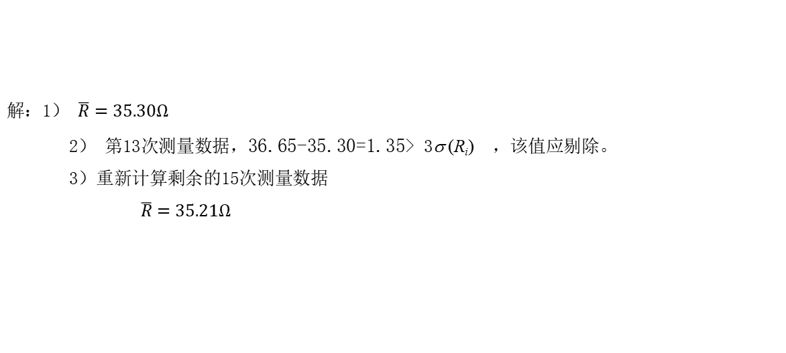
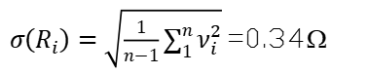
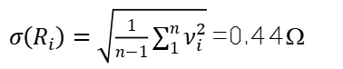
【例】
用准确度较高的测量仪器对某电阻进行16次等精度测量，测量结果：34.86, 35.21, 34.97, 35.14, 35.35, 35.21, 35.16, 35.22, 35.30, 35.71, 35.94, 35.63, 36.65, 35.70, 35.24, 35.36，求被测量电阻的实验标准差。
解：1） $\overline{R}=35.30Ω$
2） 第13次测量数据，36.65-35.30=1.35> 3σ (R_{i}) ，该值应剔除。
3）重新计算剩余的15次测量数据
$\overline{R}=35.21Ω$
$σ\left(R_{i}\right)=\sqrt{\frac{1}{n−1}\sum_{1}^{n}{ν_{i}^{2}}}$=0.44Ω
$σ\left(R_{i}\right)=\sqrt{\frac{1}{n−1}\sum_{1}^{n}{ν_{i}^{2}}}$=0.34Ω

Slide 66
本章主要内容
1
测量误差的基本概念
2
表达误差的几种形式
3
误差的性质和分类
4
有效数字
5
系统误差的校正
6
随机误差的统计学处理
7
粗大误差的剔除
8
测量不确定度及其评定方法

Slide 67
测量不确定度
被测量 = 估计值 ± 测量不确定度U 单位 （置信概率P）
不确定度小，测量结果可信赖程度高或者质量高，不确定度大，测量结果可信赖程度低或者质量低。
什么是测量不确定度？
定义：根据所用到的信息，表征赋予被测量分散性的非负参数。
定量：测量不确定度U一般用标准差σ和一个扩展因子K的乘积来表示，即： U = K σ ； K 就是在置信概率P 时的置信因子
当K =1时，对应的不确定度也被称为标准不确定度

Slide 68
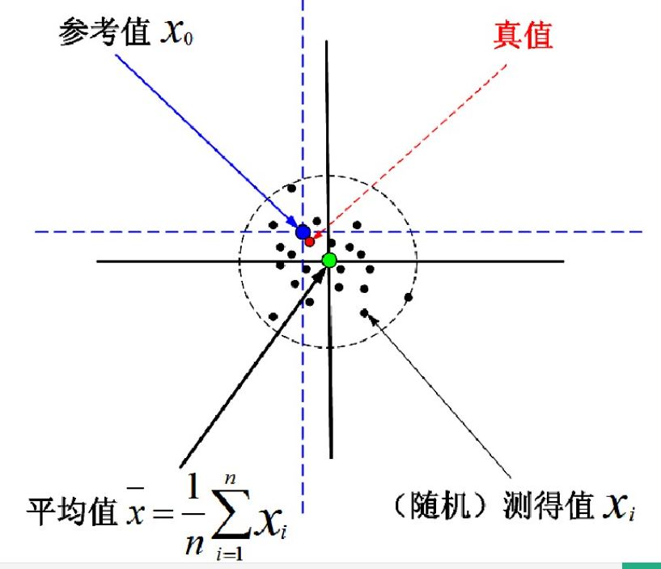
准确理解测量不确定度（测量不确定度和误差的差别）
被测量 = 估计值 ± 测量不确定度U 单位 （P=95%）
测量不确定度U | 误差
表示测得值分散性的量化指标 U越小说明测量结果越可信赖（测量结果的可信程度） | 表示估计值偏离参考值的偏差大小；误差越小说明测量结果越准确 （测量结果的准确程度）
一般用标准差或标准差的 倍数来表示；正数 | 等于估计值减去参考值， 有正有负
与人们对被测量及其影响量的 主观认识有关 | 误差是客观存在的

Slide 69
测量不确定度的评定方法的使用范围
ISO/IEC Guide 98-3:2008《测量不确定度表示指南》（GUM）及其补充标准 分别推荐了GUM法和蒙特卡洛法MCM法
GUM法适用对象 | 蒙特卡洛法(MCM)适用对象
输入量 x 的概率分布可假设为对称分布，例如正态分布、t 分布、均匀分布 | 当输入量 x 属于非对称分布 例如γ分布、指数分布、泊松分布等时， 应该采用MCM。
测量系统输出量 y 的概率分布可假设为正态分布 或 t 分布
测量系统为线性系统或近似线性系统

Slide 70
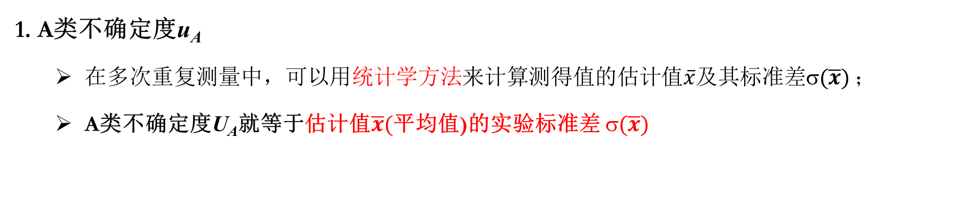
A、B类不确定度及其合成
1. A类不确定度u_{A}
在多次重复测量中，可以用统计学方法来计算测得值的估计值$\overline{x}$及其标准差$(\overline{x})$ ；
A类不确定度U_{A}就等于估计值$\overline{x}($平均值)的实验标准差 $(\overline{x})$
相对A类不确定度：
2. B类不确定度u_{B}
凡不符合统计规律的不确定度统称为B类不确定度，但GUM推荐的评定方法却假设B类不确定度也有其“标准差σ_{B}”；
最常见的B类不确定度就是仪表误差导致的不确定度
相对B类不确定度：
3. 合成（标准）不确定度u_{C}：

Slide 71
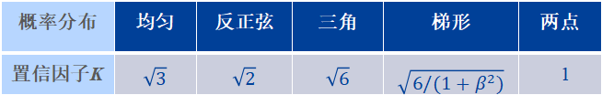
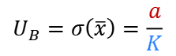
B类标准不确定度的评定
具体说明：
1. 确定区间半宽度 a（详见下页），则测量值 X 应该在区间 [x - a, x+a]，其中 x 是X的估计值（常常是平均值）
2. 再假设被测量可能值在该区间内的概率分布类型，根据概率分布类型和指定概率P 确定置信因子K，
则B类评定的标准不确定度为：
区间半宽度a的确定
仪器的最大允许误差为±Δ，则 a =Δ
校准证书直接给出了其扩展不确定度为U，则 a=U
当测量仪器的准确度等级为α 时，则 a =量程×α%。
$$U_{B}=σ\left(\overline{x}\right)=\frac{a}{K}$$
置信因子K的确定(有主观性)
正态分布: K=1.96(95%) 或 2.58(99%)（表2-2）
非正态分布: 查右表（表2-8）
概率分布 | 均匀 | 反正弦 | 三角 | 梯形 | 两点
置信因子K | $$\sqrt{3}$$ | $$\sqrt{2}$$ | $$\sqrt{6}$$ | $$\sqrt{6/(1+β^{2})}$$ | 1

Slide 72
[例]用3位半数字电压表测电压，电压表精度等级为1.0级，量程为20V，共进行10次测量，数据如下，计算该电压的合成不确定度（计算B类不确定度时采用均匀分布，置信概率100%）。
次数 | 1 | 2 | 3 | 4 | 5 | 6 | 7 | 8 | 9 | 10
电压/V | 11.11 | 10.05 | 9.79 | 11.16 | 10.08 | 10.32 | 10.58 | 9.26 | 10.77 | 10.61
解：（1）计算平均值和标准差
（2）计算A类不确定度

Slide 73
（3）计算B类不确定度
1.0级电压表，量程为20V，区间半宽度为：
假设为均匀分布，置信概率为100%，则：
（4）计算合成（标准）不确定度

Slide 74
扩展不确定度U_{P}和有效自由度v_{eff}
扩展不确定度U_{P}
合成不确定度u_{C} 只取估计值标准差的1倍，在正态分布中对应的置信概率为68.3%，这个概率偏低；实际测量中，常常要求这个概率为95%或更高，对应的置信因子K_{P}就大于1.
按照95%或99%的置信概率P，计算对应的置信因子K，则扩展不确定度U_{P}=K u_{C}
有效自由度v_{eff}
当测量输出量 y 的不确定度是由多个输入量合成得到或由A、B类不确定度合成而来时，输出量y的自由度就是有效自由度。自由度定量地表征了不确定度评定的质量，越大，不确定度的评定结果越可信，评定质量越高。

Slide 75
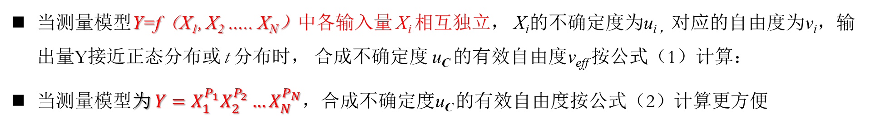
有效自由度的计算
韦尔奇-萨特思韦特公式
当测量模型Y=f（X₁, X₂ ….. X_{N}）中各输入量 X_{i} 相互独立， X_{i}的不确定度为u_{i ，}对应的自由度为v_{i}，输出量Y接近正态分布或 t 分布时， 合成不确定度 u_{C} 的有效自由度v_{eff} 按公式（1）计算：
当测量模型为 $Y=X_{1}^{P_{1}}X_{2}^{P_{2}}…X_{N}^{P_{N}}$，合成不确定度u_{C} 的有效自由度按公式（2）计算更方便
相对不确定度

Slide 76

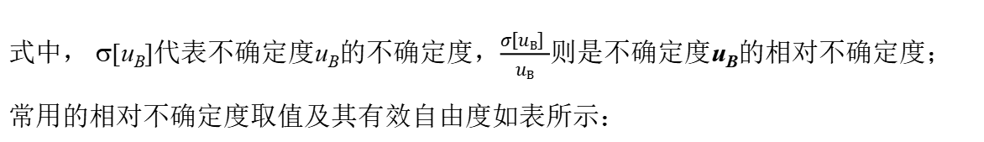
B类不确定度的有效自由度
B类不确定度u_{B}的有效自由度可按下式来近似计算
$$_{B}≅\frac{1}{2}{\left[\frac{σ\left[uB\right]}{uB}\right]}^{−2}$$
有效自由度的计算结果应取整数；
式中， σ[u_{B}]代表不确定度u_{B}的不确定度，$\frac{σ\left[uB\right] }{uB}$则是不确定度u_{B}的相对不确定度；
常用的相对不确定度取值及其有效自由度如表所示：
A类不确定度呢？
u_{B} 相对不确定度 | 5% | 10% | 20% | 25%
有效自由度v_{B} | 200 | 50 | 12 | 8
A类不确定度u_{A}的有效自由度为n-1（测量次数-1）

Slide 77
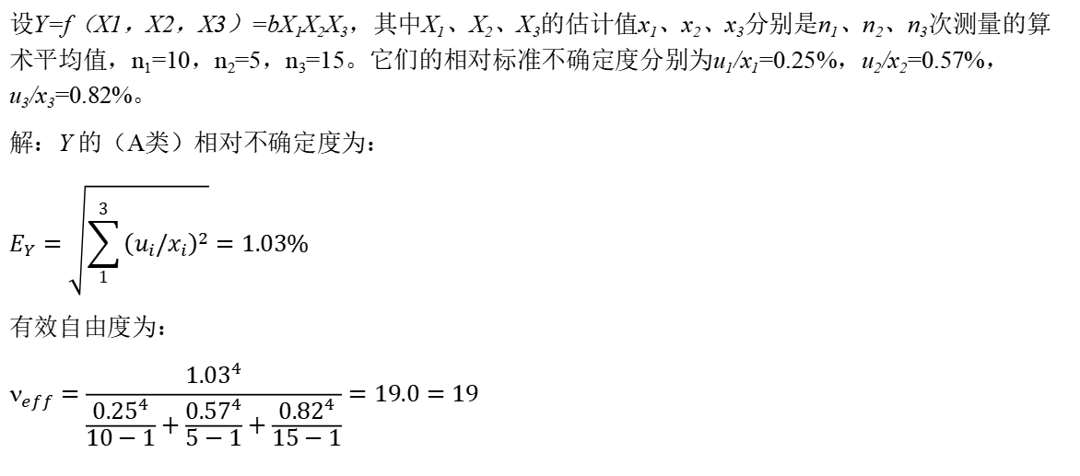
【例】
设Y=f（X1，X2，X3）=bX₁X₂X₃，其中X₁、X₂、X₃的估计值x₁、x₂、x₃分别是n₁、n₂、n₃次测量的算术平均值，n₁=10，n₂=5，n₃=15。它们的相对标准不确定度分别为u₁/x₁=0.25%，u₂/x₂=0.57%，u₃/x₃=0.82%。
解：Y 的（A类）相对不确定度为：
$$E_{Y}=\sqrt{\sum_{1}^{3}{{\left(u_{i}/x_{i}\right)}^{2}}}=1.03\%$$
有效自由度为：
$$_{eff}=\frac{{1.03}^{4}}{\frac{{0.25}^{4}}{10−1}+\frac{{0.57}^{4}}{5−1}+\frac{{0.82}^{4}}{15−1}}=19.0=19$$

Slide 78
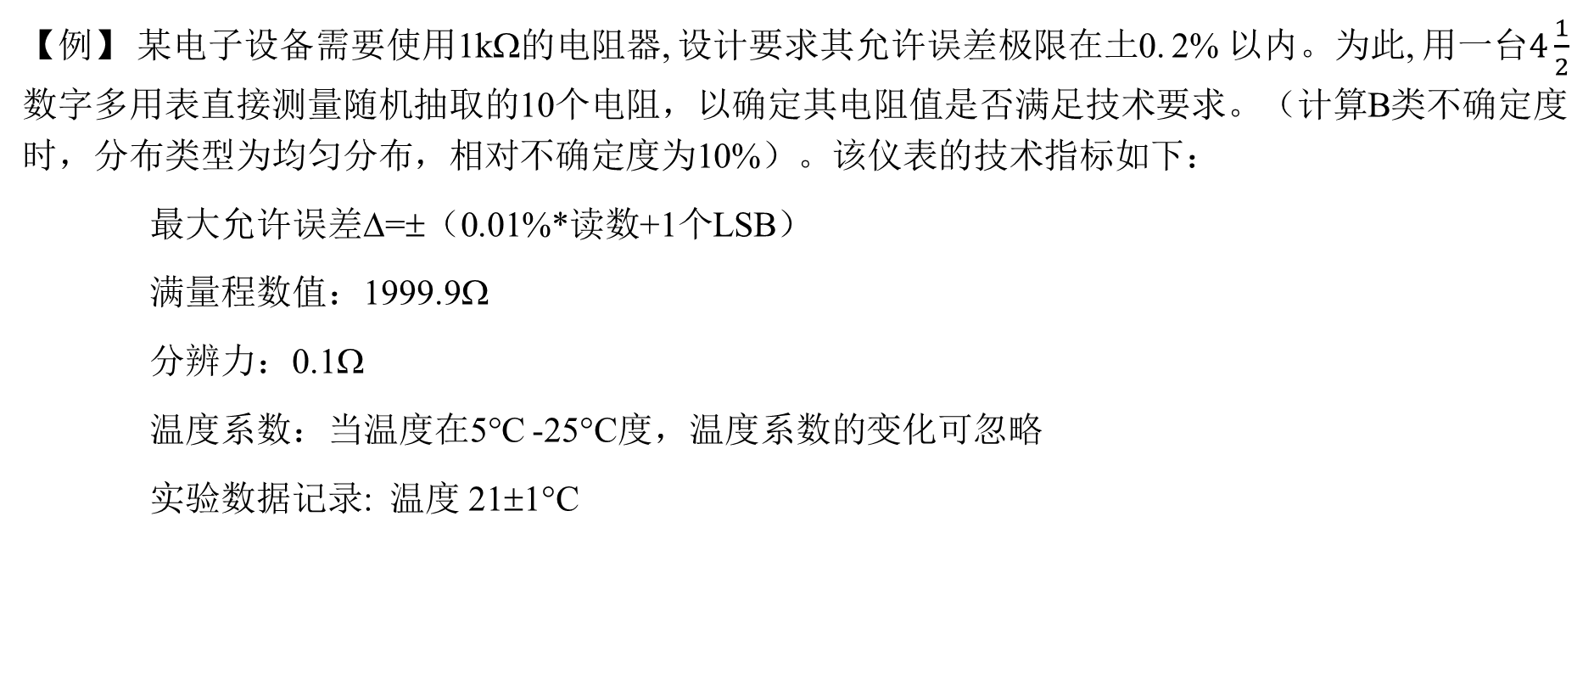
【例】 某电子设备需要使用1kΩ的电阻器, 设计要求其允许误差极限在土0. 2% 以内。为此, 用一台$4\frac{1}{2}$数字多用表直接测量随机抽取的10个电阻，以确定其电阻值是否满足技术要求。（计算B类不确定度时，分布类型为均匀分布，相对不确定度为10%）。该仪表的技术指标如下：
最大允许误差Δ=±（0.01%*读数+1个LSB）
满量程数值：1999.9Ω
分辨力：0.1Ω
温度系数：当温度在5°C -25°C度，温度系数的变化可忽略
实验数据记录: 温度 21±1°C
次数 | 1 | 2 | 3 | 4 | 5 | 6 | 7 | 8 | 9 | 10
读数 | 999.2 | 999.7 | 999.5 | 999.6 | 998.8 | 999.4 | 998.9 | 999.3 | 998.9 | 999.0

Slide 79
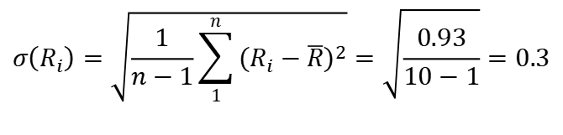
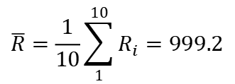
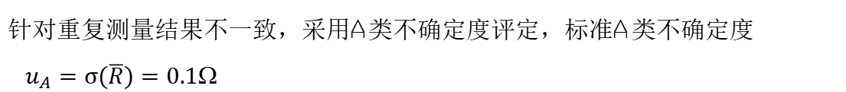
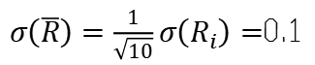
1. A类不确定度的评定
$$\overline{R}=\frac{1}{10}\sum_{1}^{10}{R_{i}=999.2}$$
Ω
$$σ\left(R_{i}\right)=\sqrt{\frac{1}{n−1}\sum_{1}^{n}{{(R_{i}−\overline{R})}^{2}}}=\sqrt{\frac{0.93}{10−1}}=0.3$$
Ω
$σ\left(\overline{R}\right)=\frac{1}{\sqrt{10}}σ\left(R_{i}\right)=$0.1
Ω
针对重复测量结果不一致，采用A类不确定度评定，标准A类不确定度
$u_{A}=σ(\overline{R})=0.1$Ω

Slide 80
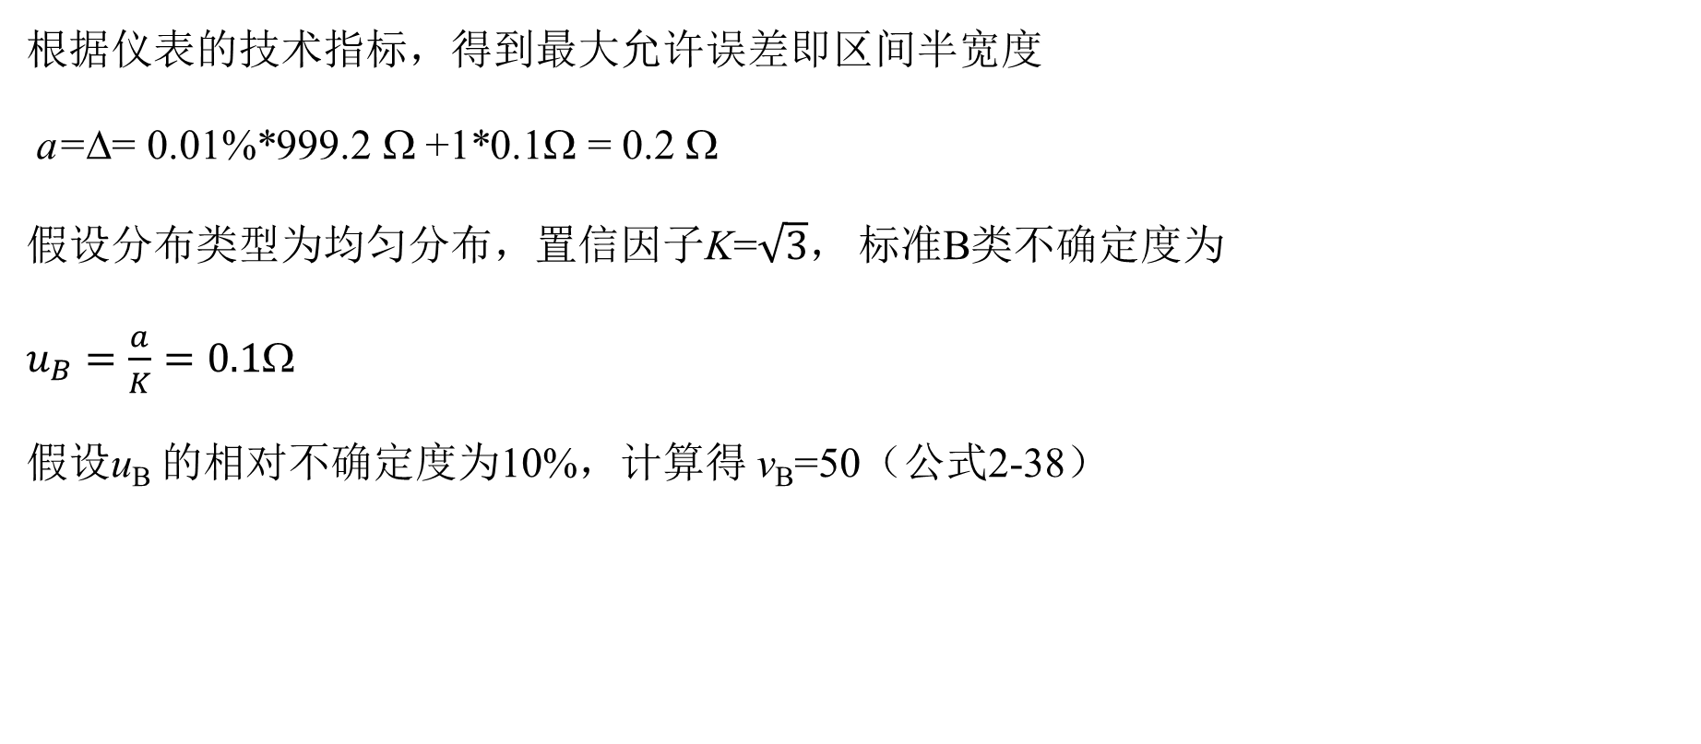
2. B类不确定度的评定
根据仪表的技术指标，得到最大允许误差即区间半宽度
a=Δ= 0.01%*999.2 Ω +1*0.1Ω = 0.2 Ω
假设分布类型为均匀分布，置信因子K=$\sqrt{3}$， 标准B类不确定度为
$u_{B}=\frac{a}{K}=0.1$Ω
假设u_{B} 的相对不确定度为10%，计算得 v_{B}=50（公式2-38）

Slide 81
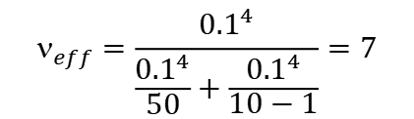
3. 计算扩展不确定度，报告测量结果
合成不确定度
$$_{eff}=\frac{{0.1}^{4}}{\frac{{0.1}^{4}}{50}+\frac{{0.1}^{4}}{10−1}}=7$$
有效自由度
扩展不确定度需要根据有效自由度查表得到扩展因子，即置信因子，计算得到，
按 t 分布查表，P=99% 时，扩展因子K=3.5, 扩展不确定度为 U_{P}=KU_{C}=3.5*0.1≅0.4 Ω
测量结果：R =999.2±0.4Ω （P =99%, K=3.5）
平均值±扩展不确定度
标称值 | 估计值 | 偏差 | 最大允许误差 | 估计值的不确定度
1000Ω | 999.2Ω | 0.8Ω | ±1000Ω*0.2%=±2Ω | 0.4Ω（P=99%,K=3.5）
设计要求的电阻值范围：998—1002Ω；
实际抽样的电阻值范围：998.8—999.6Ω
检定结论：合格

Slide 82
GUM法评定测量不确定度的一般步骤
直接测量
间接测量
1.
y = x
y = f ( x₁, x₂, … , x_{n} )
建立测量模型
2.
评估A、B
类不确定度
评定输出量 y 的 A类标准不确定度 u_{A}(y)
评定输出量 y 的 B类标准不确定度 u_{B}(y)
评定输入量 x_{i} 的 A类标准不确定度 u_{A}(x_{i})
评定输入量 x_{i} 的 B类标准不确定度 u_{B}(x_{i})
3.
计算输出量 y 的合成不确定度U_{C} (y )
计算各个输入量 x_{i} 的合成不确定度U_{C} (x_{i} )
计算输出量 y 的合成不确定度U_{C} (y )
计算合成不确定度
4.
确定U_{C} (y )的有效自由度v_{eff} , v_{eff} 越大则U_{C} (y )越可靠
根据置信概率P 和有效自由度v_{eff} 确定扩展不确定度U_{P}
计算扩展不确定度

Slide 83
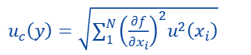
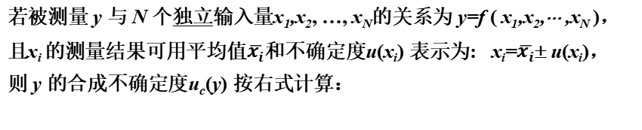
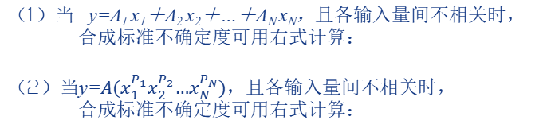
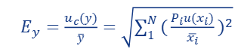
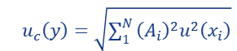
间接测量中不确定度的传播与合成
若被测量 y 与 N 个独立输入量x₁,x₂, …, x_{N}的关系为 y=f ( x₁,x₂,⋅⋅⋅ ,x_{N} )，
且x_{i} 的测量结果可用平均值$\overline{x_{i}}$和不确定度u(x_{i}) 表示为: x_{i}=$\overline{x_{i}}$± u(x_{i})，
则 y 的合成不确定度u_{c}(y) 按右式计算：
$u_{c}\left(y\right)=\sqrt{\sum_{1}^{N}{{\left(\frac{∂f}{∂x_{i}}\right)}^{2}u^{2}\left(x_{i}\right)}}$
两类函数关系式不确定度合成的简便计算
（1）当 y=A₁ x₁＋A₂ x₂＋…＋A_{N} x_{N}，且各输入量间不相关时，
合成标准不确定度可用右式计算：
（2）当y=$A(x_{1}^{P_{1}}x_{2}^{P_{2}}…x_{N}^{P_{N}})$，且各输入量间不相关时，
合成标准不确定度可用右式计算：
$u_{c}\left(y\right)=\sqrt{\sum_{1}^{N}{{\left(A_{i}\right)}^{2}u^{2}\left(x_{i}\right)}}$
$E_{y}=\frac{u_{c}(y)}{\overline{y}}=\sqrt{\sum_{1}^{N}{{(\frac{P_{i}u(x_{i})}{\overline{x_{i}}})}^{2}}}$

Slide 84
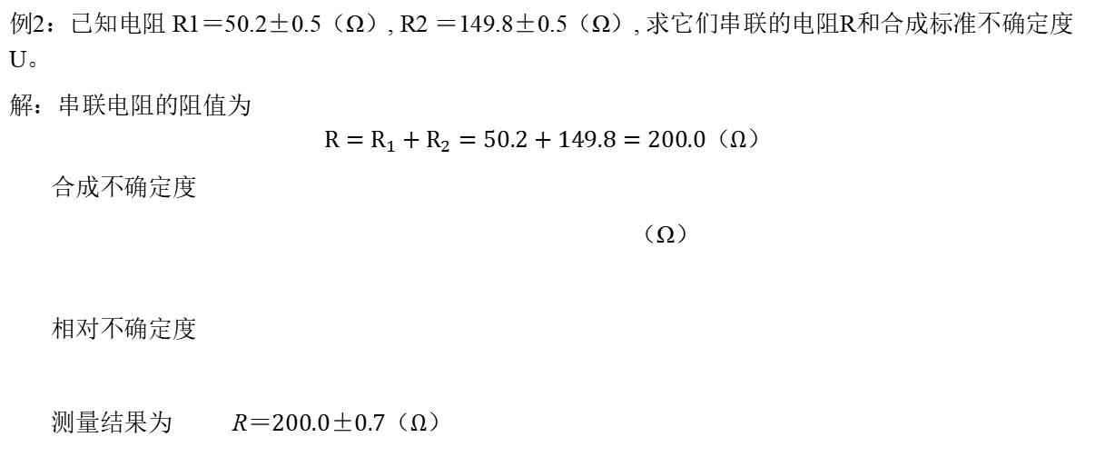
【习题2】
例2：已知电阻 R1＝50.2±0.5（Ω）, R2 ＝149.8±0.5（Ω）, 求它们串联的电阻R和合成标准不确定度U。
解：串联电阻的阻值为
$$R=R_{1}+R_{2}=50.2+149.8=200.0（Ω）$$
合成不确定度
（Ω）
相对不确定度
测量结果为 R＝200.0±0.7（Ω）

